Slide 1
Condições Técnicas (Barulhometro)
O computador onde corre a aplicação deve estar ligado a um projetor de video e receber sinal de um microfone colocado no palco.
1 Microfone de palco sem fio (ou com cabo suficiente para chegar ao pc)
1 Projetor de video com lumens suficientes para iluminar o background do palco na sua largura.
A localização do computador tem que ser adequada para que possa ser ligado int o projetor. Portanto um cabo VGA ou HDMI longa é útil.
A aplicação é controlada remotamente através de uma rede wireless criada por um telemovel/dispositivo Android.
Palco
1 micro com tripé – Para os concorrentes
2 micros com tripé e sem fio – Para os apresentadores
2 Muniçõess de som
público

Slide 2


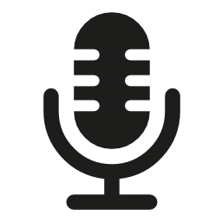
A installação “Barulhometro” foi criada para cuidar de todos os aspectos de uma exibição para um evento concurso de Poetry Slam. Consiste em:
1) um medidor de ruído: clicando no botão Barulho o ruído durante cinco segundo é medido e sumado e o valor total é comparado com um valor 10 (calculado previamente pedindo a plateia para fazer o máximo de barulho possivel durante 5 sec.). No display é mostrado um valor de 0 a 10 com uma casa decimal.
2) um “Timer” que mostra uma coluna branca que aumenta de tamanho cobrindo a altura da tela em 3min. Quando este tempo é atingido, torna-se vermelha e desaparece em dez segundos e começa a contar os segundos de tempo extra, conforme as regras do Slam .
3) Calculador da média dos votos dos Juris, exibida após recolhe destes pelo MC. O voto do público (barulho) é incluido na média como opção.
4) Display do logo do evento com alguns efeitos.

